Slide 1
Missing Parts

Slide 2
Не забудьте отметиться

Slide 3
План лекции
Управление памятью
JNi & Android NDK
Kotlin Multiplatform

Slide 4

Управление памятью

Slide 5
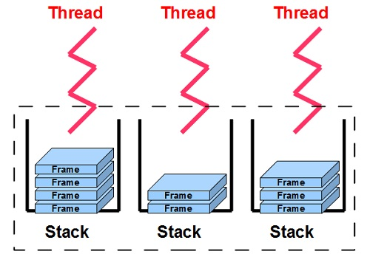
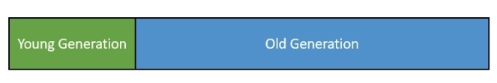
Устройство памяти в JVM
Heap

Slide 6
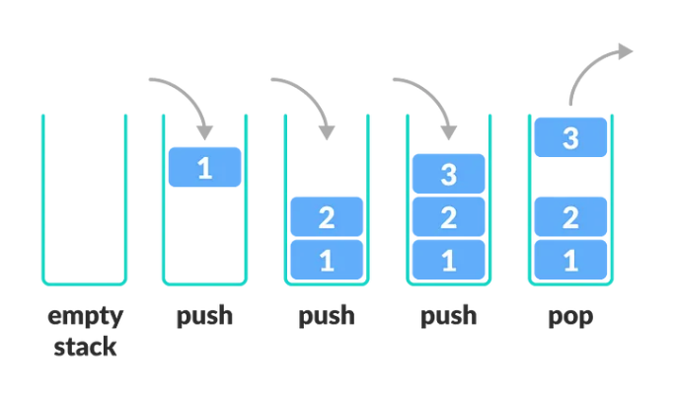
Очистка памяти стека

Slide 7

Очистка памяти кучи
Garbage Collector

Slide 8
Поколения в куче

Slide 9
Процессы сборки
Виды сборок:
Минорная. Обычно затрагивает молодое поколение
Полная. Затрагивает оба и запускается режет
….
много других вариантов в зависимости от реализации GC
Сборка мусора происходит во время STW (stop-the-world)

Slide 10
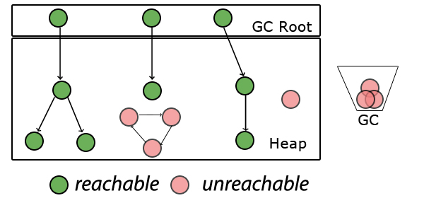
Определение мусора
Все, что недоступно из корня является мусором.
Корнем могут быть:
локальные переменные
активные потоки и их стек
статические переменные
объекты, к которым есть ссылка из нативных методов JNI (об этом чуть позже)
в случае Android экземпляр Application

Slide 11
Сборщики мусора в Java
Serial GC (java < 8)
Parallel GC (java 8)
Concurrent Mark Sweep (CMS) GC (так и не вышел в прод)
G1 (Garbage First) GC (java > 8)
Не будем разбирать экспериментальные и узкоспециализированные
Shenandoah GC
ZeroGC
Epsilon GC

Slide 12
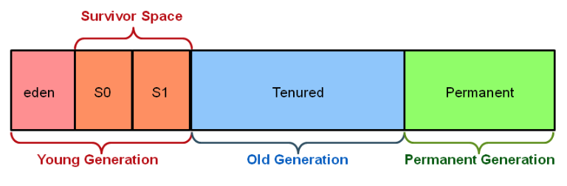
Устройство кучи в Serial GC

Slide 13
Процесс сборки в Serial GC
Объекты аллоцируются в Eden
Малая сборка:
1. При первой сборке мусора переносятся из Eden в S0
2. При следующей сборке мусора из Eden и S0 переносятся в S1
3. При следующей сборке мусора из Eden и S1 переносятся в S0
4. Сборка зацикливается на втором шаге, а объекты, которые много раз перемещались между S0 и S1 будут перемещены в старое поколение

Slide 14
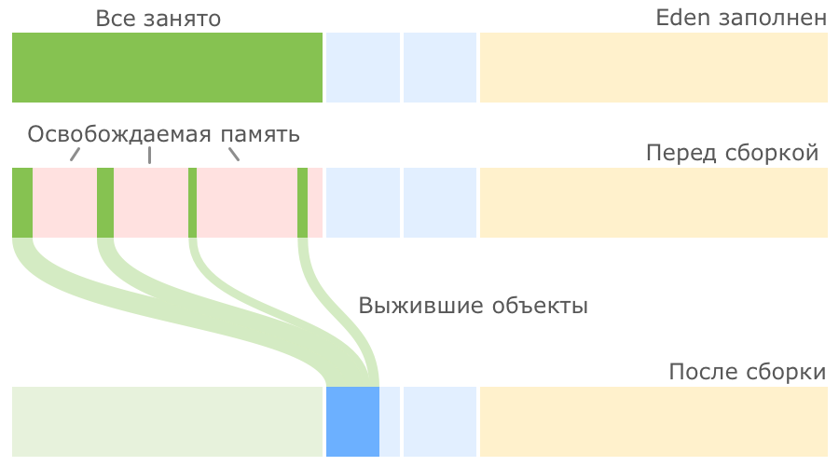
Малая сборка в Serial GC
1. При первой сборке мусор переносится из Eden в S0

Slide 15
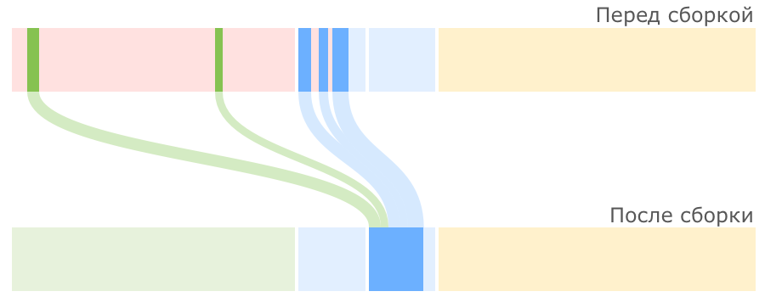
Малая сборка в Serial GC
2. Следующая сборка мусора из Eden и S0 переносит мусор в S1

Slide 16
Малая сборка в Serial GC
3. Сборка мусора из Eden и S1 переносит в S0

Slide 17
Малая сборка в Serial GC
3. Сборка мусора из Eden и S1 переносит в S0. Следующая сборка будет как во втором шаге

Slide 18
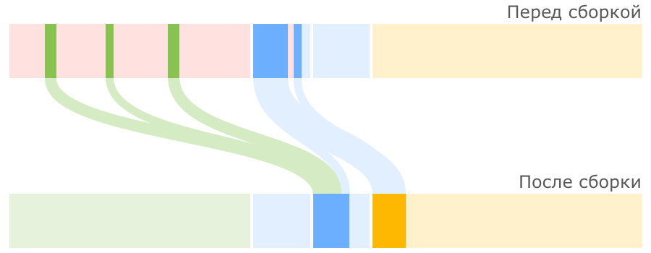
Малая сборка в Serial GC
Выжившие много раз перемещения внутри молодого поколения перемещаются в старое

Slide 19
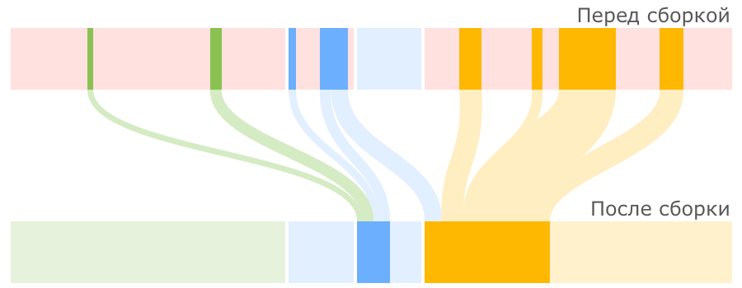
Полная сборка в Serial GC
Выполняет дефрагментацию (уплотнение)
Запускается на обоих поколениях

Slide 20
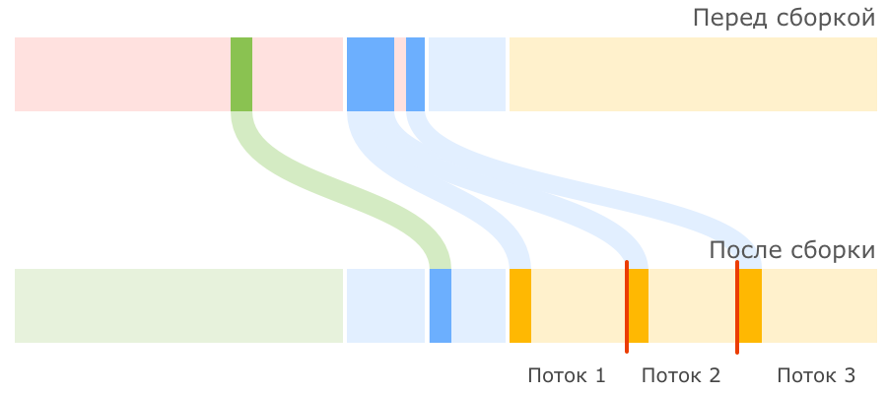
Parallel GC
Устройство кучи и процесс сборки похожи, но есть отличия в последнем:
дефрагментация и перенос в старое поколение выполняются несколькими потоками
у каждого потока своя область в старом поколении

Slide 21
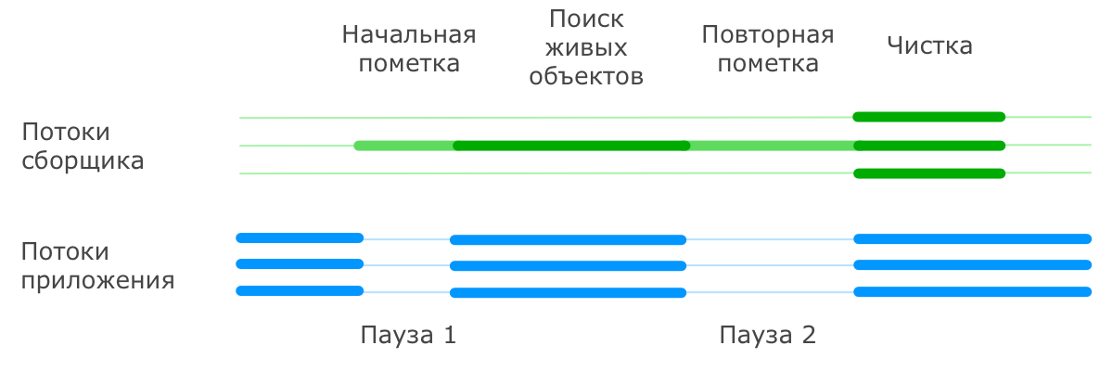
Concurrent Mark Sweep (CMS) GC
Устройство кучи аналогично Serial GC
Является альтернативой Parallel GC
Добавляет новый процесс сборки, который называется старшей сборкой и затрагивает только старшее поколение.
Алгоритм работы:
остановка для определения корней
после определения корней параллельное определение живых объектов
вторая остановка для пометки живых объектов
параллельная чистка мусора
В случае неудачной старшей сборки запускается полная с STW

Slide 22
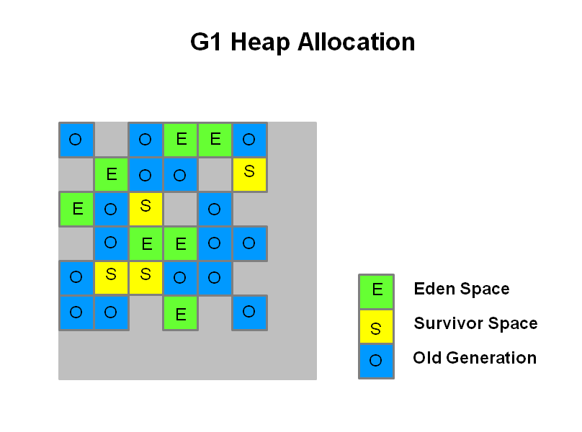
Устройство кучи G1 (Garbage First) GC
Новая организация кучи, которая представляет из себя регионы.
Их количество по умолчанию равно 2048.
Каждый регион может быть любого типа: Tenured, Survivor или Eden
Большой объект может занимать несколько регионов, которые объединяются в один

Slide 23
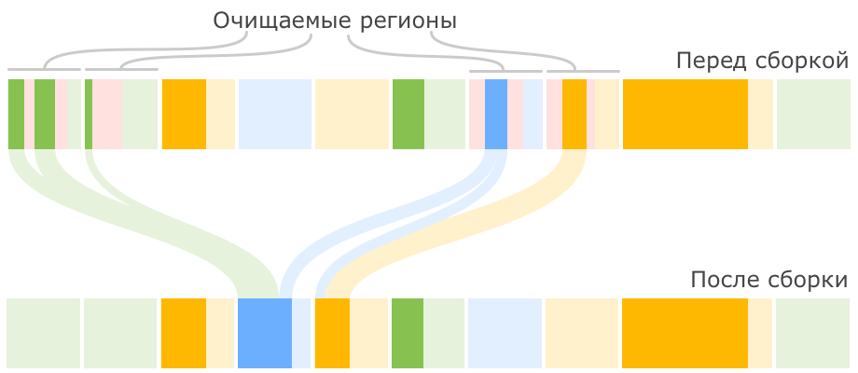
Процесс сборки G1 (Garbage First) GC
GC анализирует кучу на предмет самых грязных регионов, потому что их очистка даст больший результат.
Минорная сборка перемещает объекты из Eden в Survivor или из Suvivor в Tenured
Большое количество регионов позволяет использовать многопоточную сборку, которая может собирать столько мусора сколько успеет во время STW

Slide 24
Смешанная сборка в G1 (Garbage First) GC
Похоже на старшую сборку в CMS, но с отличиями:
сначала запускается минорная сборка, а потом начинается сборка как минимум в одном регионе старшего поколения
в процессе очистки ищет регионы, в которые можно переместить объекты (зря времени не теряет)
после очистки и поиска выполняет дополнительные перемещения для уплотнения
Если сборка завершилась неудачно, то запустится полная сборка.

Slide 25

GC в Android
Dalvik
ART
- Android 5/6
- Android 7
- Android 8
- Android 10

Slide 26
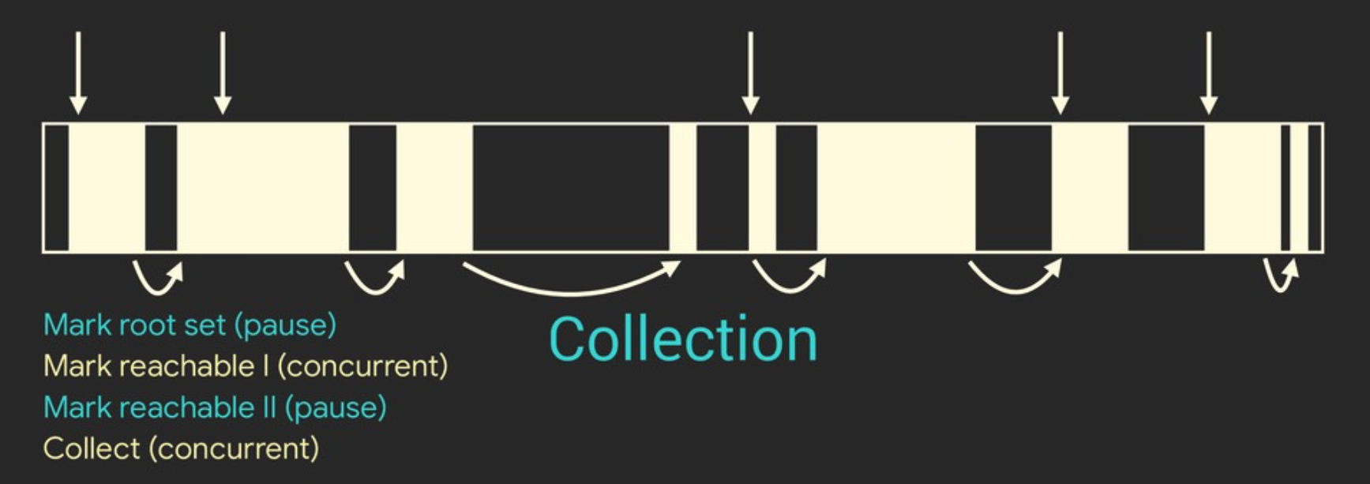
Dalvik
Использовался алгоритм CMS GC, но,
не было поколений
сборка была однопоточной
Как результат:
фрагментирование памяти
дефрагментация только для background приложение исключая системные
ограничение на размер приложения в памяти

Slide 27
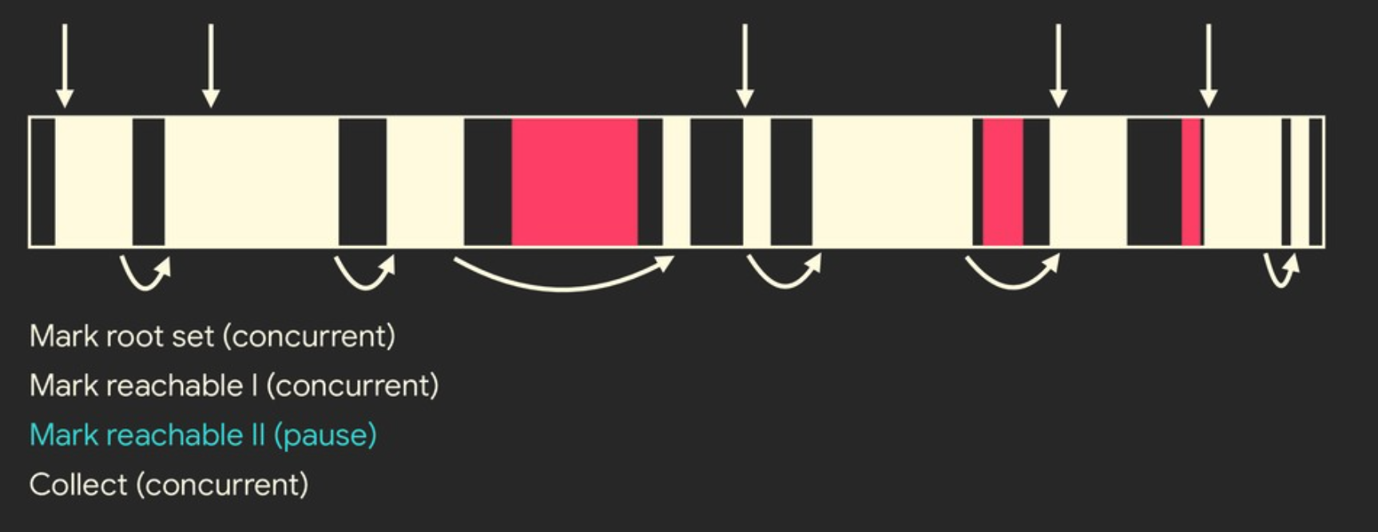
Android Runtime (5/6)
Внесли улучшения,
замена алгоритма выделения памяти
добавили поколения
группировка маленьких аллокации в большие для выравнивания памяти и уменьшения фрагментированности
отсутствие ограничения на размер приложения в памяти
в отличие от CMS и Dalvik GC определение корней при старшей сборке сделали параллельным

Slide 28
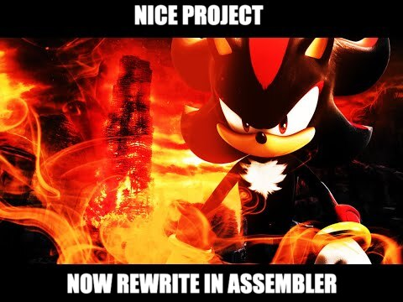
Android Runtime (7)
Переписали на ассемблер часть отвечающую за выделение памяти

Slide 29
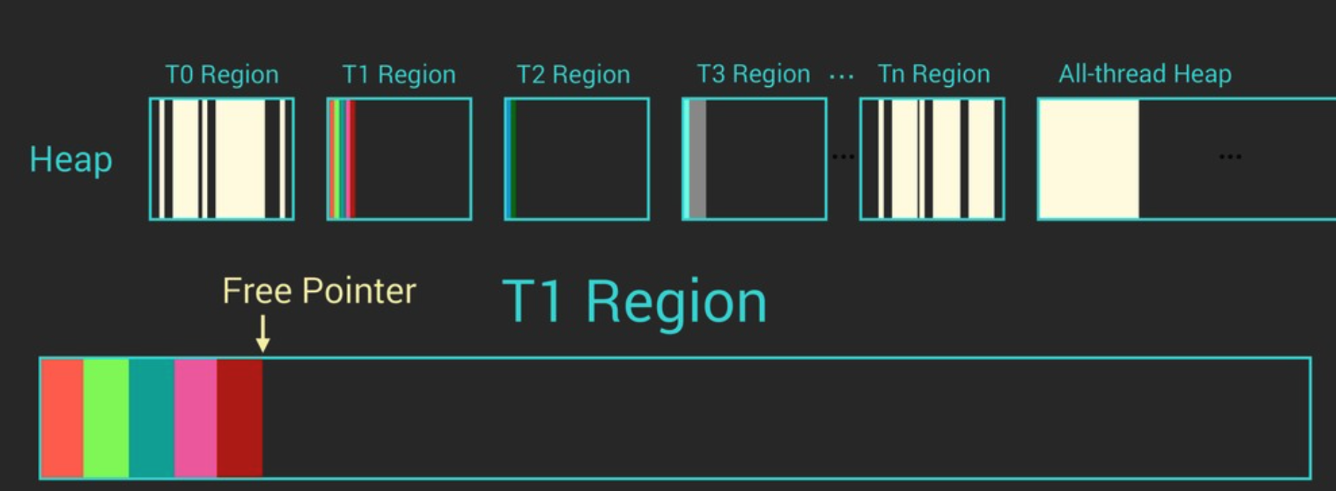
Android Runtime (8)
Постоянная дефрагментация, которая касается всех приложений и даже тех, что в foreground
Память разделена на множество регионов как в Parallel GC и G1
Каждому потоку отдается на очистку свои регионы
За счет постоянного уплотнетнения данных в регионе для выделения памяти нужно просто сдвинуть указатель. Этот способ аллокации называется thread-local bump-allocator
Удалили поколения

Slide 30
Android Runtime (10)
Вернули поколения

Slide 31
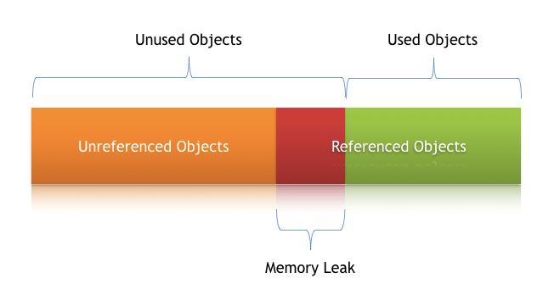
Утечки памяти
Является результатом работы GC и приложения, когда в памяти надолго задерживаются объекты, которые не используются и отнимают ресурсы приложения такие как память, что может привести с зависаниями и крашу.

Slide 32
Причины утечек памяти
Чрезмерное использование статических переменных
Незакрытие ресурсов FilteStream, TypedArray, Bitmap
Неправильная реализация equals/hashcode
Использование внутренних классов
Сохранение ссылок на View, Context и других объектов с ограниченным жизненным циклом в объектах с большой продолжительностью жизни

Slide 33
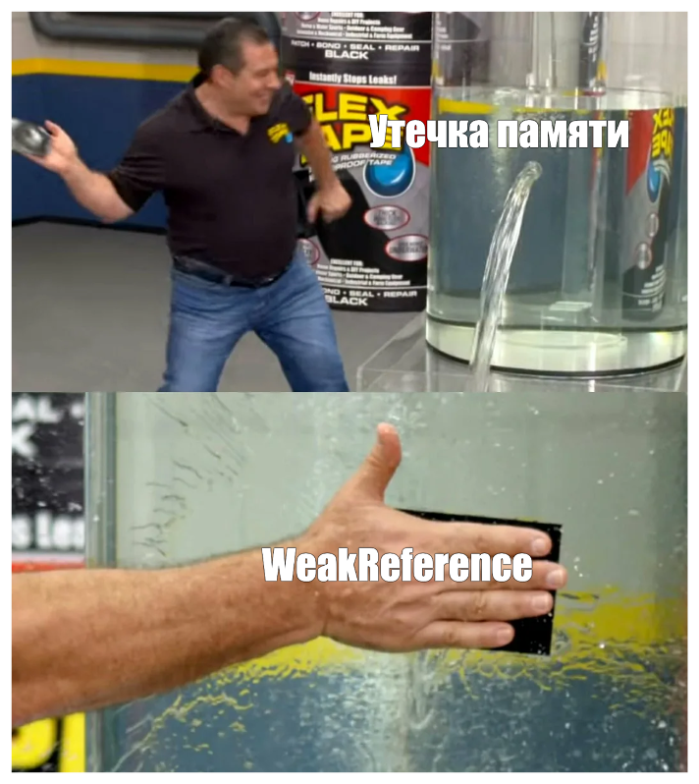
Способы решения
Использовать пуля для переиспользования ресурсов:
BitmapPool
ThreadPool
StringPool
и тд
Использование ссылок других типов
StrongReference
SoftReference
WeakReference
PhantomReference

Slide 34
StrongReference
Cамая обычная ссылка, в которую явно оборачивать не нужны.
val obj = Any()

Slide 35
SoftReference
Очищается GС из-за нехватки памяти.
Ссылка начинает работать, если нет Strong ссылки на объект.
val ref = SoftReference(Any())

Slide 36
WeakReference
GC очищает при первой возможности, когда нету ни одной Strong и Soft ссылки на объекты.
val ref = WeakReference(Any())

Slide 37
PhantomReference
Сработает, если нет Strong, Soft и Weak ссылок на объект.
Объект, который очищается GC попадает в специальную очередь.
val queue = ReferenceQueue<Any>()
val ref = PhantomReference(Any(), queue)
println(ref.get()) // вернет null

Slide 38
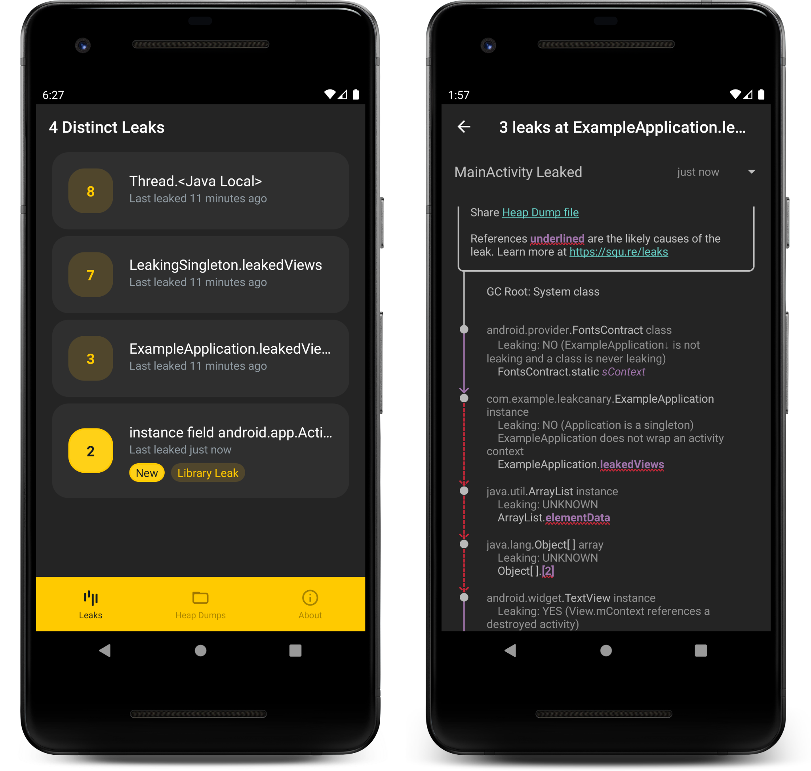
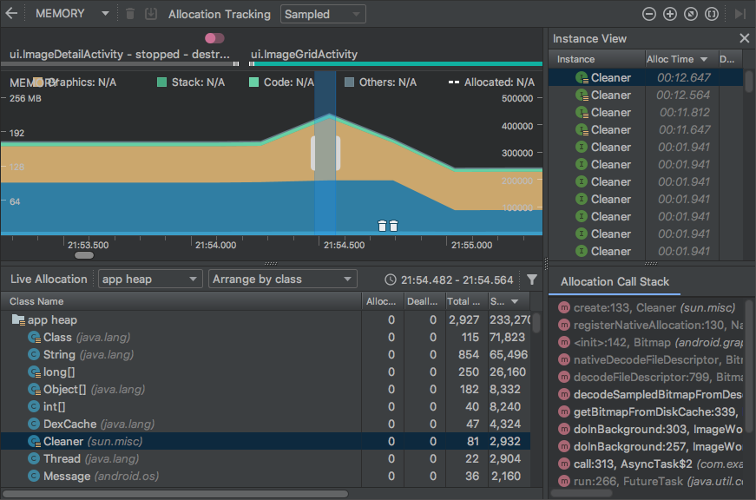
Как определять утечки памяти
В Android помогут инструменты:
Memory Profiler
Leak Canary
Более сложные придется исследовать на основании существующих проблем

Slide 39
Утечек нет, но падает приложение с OutOfMemoryError

Slide 40
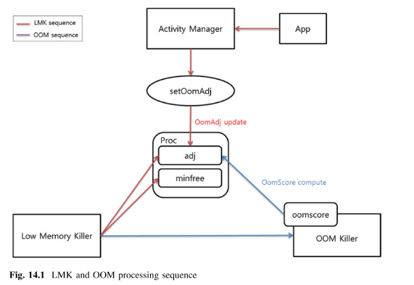
OOM Killer & Low Memory Killer
Убивают приложения при недостатке памяти на устройстве.
В Linux Kernel существует OOM Killer, который умеет прибивать приложения по определённому oom_score. Он же есть в Android. Но OOM Killer работает на уровне ядра и не учитывает то, как пользователь взаимодействует с устройством, в отличие от Low Memory Killer.
Low Memory Killer, учитывает не только то, сколько потребляется памяти, но и состояние самого процесса, C помощью oom_score_adj может регулировать oom_score, по сути вычитая определенное значение так, чтоб oom_score был меньше и приложение не было прибито, если оно находится не в фоне и используется.

Slide 41
Ссылки
OOM killer и Low Memory killer:
https://books.google.ru/books?id=y_cLBwAAQBAJ&pg=PA143&hl=ru&source=gbs_toc_r&cad=4
http://strayinsights.blogspot.com/2020/05/android-memory-overview-part1.html
http://strayinsights.blogspot.com/2020/05/android-memory-overview-part1.html
https://books.google.ru/books?id=y_cLBwAAQBAJ&pg=PA143&hl=ru&source=gbs_toc_r&cad=4
https://android.googlesource.com/kernel/msm/+/android-msm-flo-3.4-kitkat-mr1/Documentation/filesystems/proc.txt#392
https://cs.android.com/android/platform/superproject/+/master:frameworks/base/services/core/java/com/android/server/am/ProcessList.java
GC:
https://habrahabr.ru/post/269621
https://habrahabr.ru/post/269707/
https://habrahabr.ru/post/269863/
https://habr.com/ru/post/680038/
https://habr.com/ru/post/681116/
https://habr.com/ru/post/681256/
https://kmm.icerock.dev/learning/memory_management
https://youtu.be/Cficzcp0ynU
Интересный подкаст про GC:
https://soundcloud.com/podlodka/podlodka-74-upravlenie-pamyatyu
GC в Android:
https://proandroiddev.com/collecting-the-garbage-a-brief-history-of-gc-over-android-versions-f7f5583e433c
https://source.android.com/docs/core/runtime/improvements#concurrent-compacting-gc
https://medium.com/android-news/garbage-collection-explained-for-android-developers-and-any-other-jvm-language-ac5896bc8875
Утечки памяти:
https://tproger.ru/translations/android-memory-leak/
https://habr.com/ru/companies/otus/articles/589321/
https://proandroiddev.com/everything-you-need-to-know-about-memory-leaks-in-android-d7a59faaf46a
https://habr.com/ru/articles/169883/

Slide 42
JNI & Android NDK

Slide 43
Определения
JNI - механизм java, который позволяет реализовывать вызов функции динамических библиотек, написанных на С/С++ и наоборот.
Android NDK - Набор инструментов, которые позволяют реализовать часть приложения на C/C++, в котором вызов между Java кодом и нативным обеспечивается на счет JNI
Библиотеки с использование Android NDK:
- криптографии
- базы данных
- любые другие для быстрых вычислений
Например: OpenGL, TensorFlow, Vulkan
Примеры возможностей NDK: https://github.com/android/ndk-samples

Slide 44
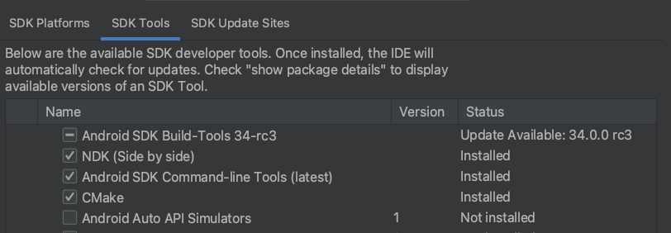
Добавление в проект
Включить в Android SDK Manager: CMake, NDK

Slide 45
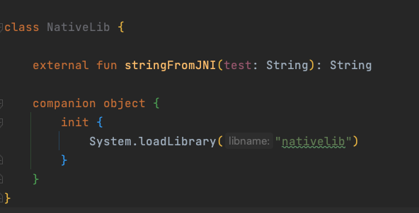
Добавление в проект
2. Класс с external(Kotlin)/native(Java) методом

Slide 46
Добавление в проект
3. создать CMakeLists.txt
cmake_minimum_required(VERSION 3.22.1)
project("nativelib")
add_library(nativelib SHARED nativelib.cpp)

Slide 47
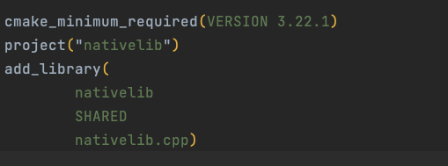
Добавление в проект
3. создать CMakeLists.txt

Slide 48
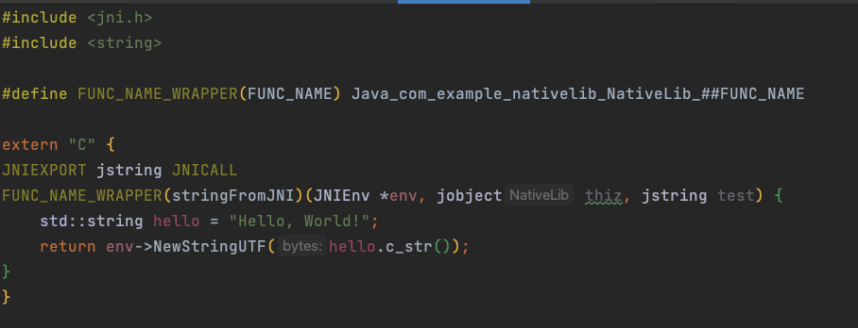
Добавление в проект
4. файл с кодом на C/C++

Slide 49
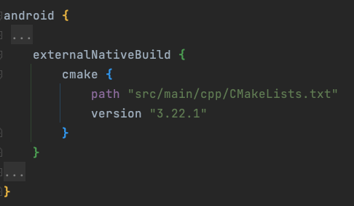
Добавление в проект
5. в build.gradle.kts добавить путь к CMakeLists.txt

Slide 50
Добавление в проект
5. Загрузить библиотеку через вызов System.loadLibrary

Slide 51
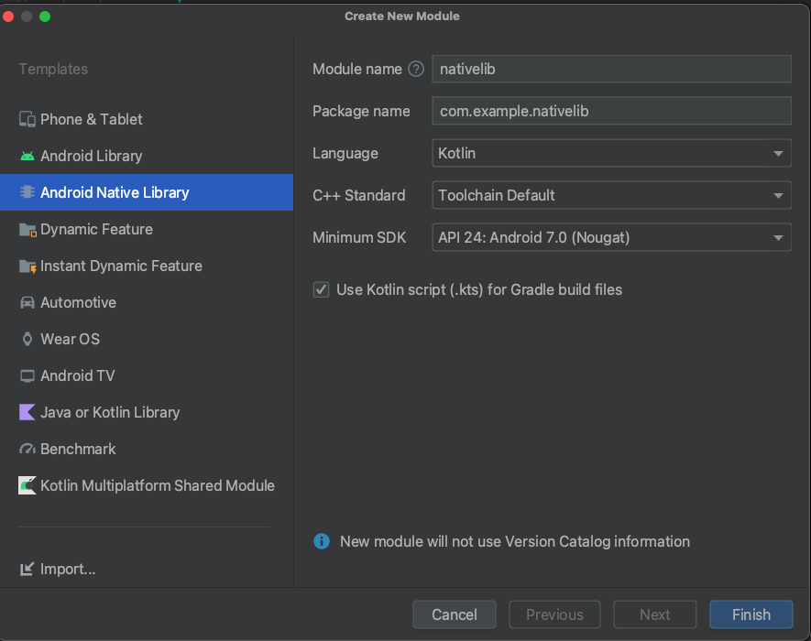
Android Studio

Slide 52
Ключевые слова
JNIEXPORT
JNICALL
JNIEnv
JavaVM

Slide 53
JNIExport
Используется для обозначения того, чтобы функция была доступна из динамической таблицы, делая ее публичной и доступной для вызова
Может иметь разное значение в зависимости от системы:
#define JNIEXPORT __attribute__ ((visibility ("default")))
#define JNIEXPORT __declspec(dllexport)

Slide 54
JNICall
JNICALL - определяет calling convention вызова функции. В Android чаще всего пустой.
В Win32
#define JNICALL __stdcall

Slide 55
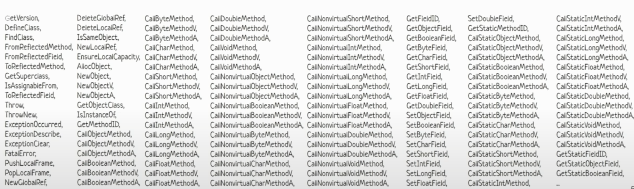
JNIEnv
Содержит методы для получения доступа к Java специфичным штукам
Является указателем на таблицу функции, которые доступны в JNI.
Используется как локальное хранилище для потока и не должно шариться между ними
Cтоит шарить JNI JavaVM и из него получать JNIEnv

Slide 56
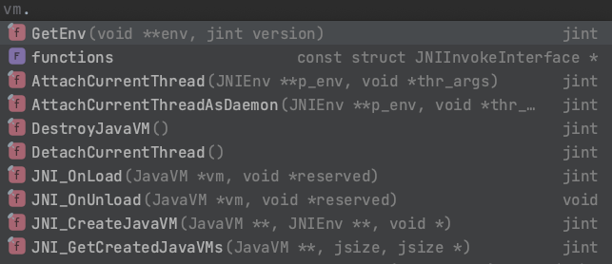
JavaVM
JavaVM позволяет управлять JavaVM: создавать и уничтожать.
В Android это не будет работать

Slide 57
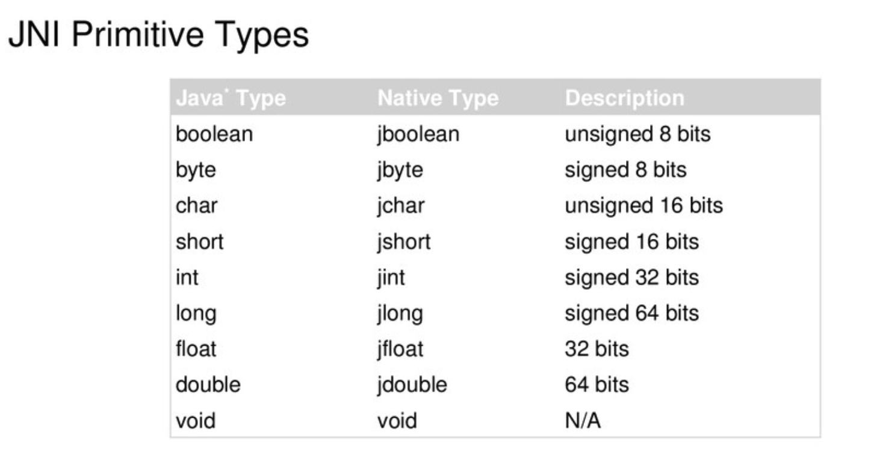
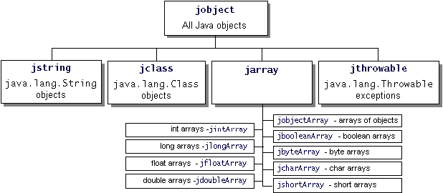
Типы JNI

Slide 58
Особенности JNI
- Могут быть статические и динамические библиотеки.
- Динамические используются непосредственно для загрузки из через System.loadLibrary. Это обычно *.so или *.dll файлы.
- Статические используются для подключения к динамическим библиотекам, чтобы в итоге получился одна динамическая библиотека при компиляции.
- JNI позволяет вручную управлять памятью. Нужно информировать Garbage Collector.
- Можно из C/C++ вызвать код из Java
- JNI_OnLoad/JNI_OnUnload - первый вызывается при загрузке библиотеки, а второй, когда нативная библиотека очищается Garbage Collector:
JNIEXPORT jint JNICALL
JNI_OnLoad(JavaVM *vm, void *reserved) {
JNIEnv* env;
if (vm->GetEnv(reinterpret_cast<void**>(&env), JNI_VERSION_1_6) != JNI_OK) {
return -1;
}
return JNI_VERSION_1_6;
}

Slide 59
О чем стоит помнить
- типы ссылок в JNI
- JNI не приостанавливает нативные потоки. Если происходит сборка мусора, то поток приостановится только если он вызывал какой-то метод JNI
- Local Reference уничтожаются, когда происходит возврат из нативной функции, но при необходимости можно уничтожить заранее через DeleteLocalRef. Это может пригодится, если локальная ссылка создается в нативном потоке, так как в этом случае ссылка не очистится.
- Создавать GlobalReference нужно через newGlobalRef и уничтожать через него DeleteGlobalRef. Неправильное использование может привести к утечкам памяти.
- Объекты, на которые есть ссылка, не могут быть очищены ПС, так как jobject экземпляр ссылочные типы JNI является GC-root
- Если создавать нативный поток, то следует его добавлять и отключать Attach/DetachCurrentThread. Без этого у потока не будет доступа к JniEnv и там будут не возможны JNI вызовы.
- В нативном потоке нужно очищать локальные ссылки DeleteLocalRef
- массивы, попадая в JNI, копируются, поэтому их следует очищать

Slide 60
Причины использовать
- переиспользуемость кода
- производительность нативного кода
- есть готовая библиотека, которую хочется использовать

Slide 61
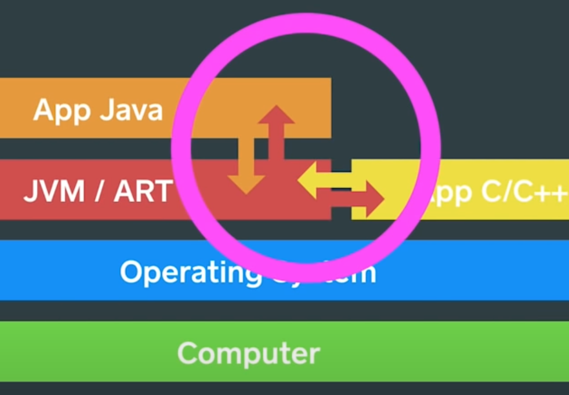
Проблема производительности
Между вызовами нативного кода могут происходить:
- синхронизации с GС
- создание ссылок для нативного кода
- обработка исключений из натива

Slide 62
Советы
- избегать лишних вызовов JNI из-за проблемы производительности
- избегать излишней работы с потоками
- следить за памятью
- не писать весь кода в одном C/C++ файле и делить на файлы, где чистый С/С++ и JNI API
- Вспомогательная библиотека Google https://android.googlesource.com/platform/libnativehelper/ со всякими утилитами.
- Java Annotation Processing от Google для генерации более удобного кода на С++ https://chromium.googlesource.com/chromium/src/base/+/master/android/jni_generator

Slide 63
Ссылки
Android NDK:
https://www.youtube.com/watch?v=9cKO-pEo5No
https://developer.android.com/training/articles/perf-jni#kotlin
https://vk.com/@forasoft-kak-ispolzovat-nativnye-biblioteki-v-android
https://habr.com/ru/companies/e-legion/articles/487046/
https://habr.com/ru/articles/590535/
https://www.youtube.com/watch?v=D5Yg-xLAgQE
https://www.youtube.com/watch?v=uglvahwOvIM
https://medium.com/tompee/android-ndk-jni-primer-and-cheat-sheet-18dd006ec07f
https://github.com/android/ndk-samples
JNI:
https://docs.oracle.com/javase/8/docs/technotes/guides/jni/spec/jniTOC.html
https://www.youtube.com/watch?v=DVTeZdtuHS0

Slide 64

Kotlin Multiplatform

Slide 65
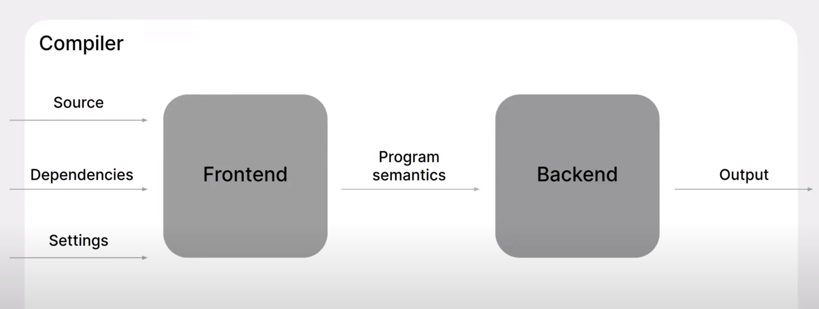
Kotlin Compiler

Slide 66
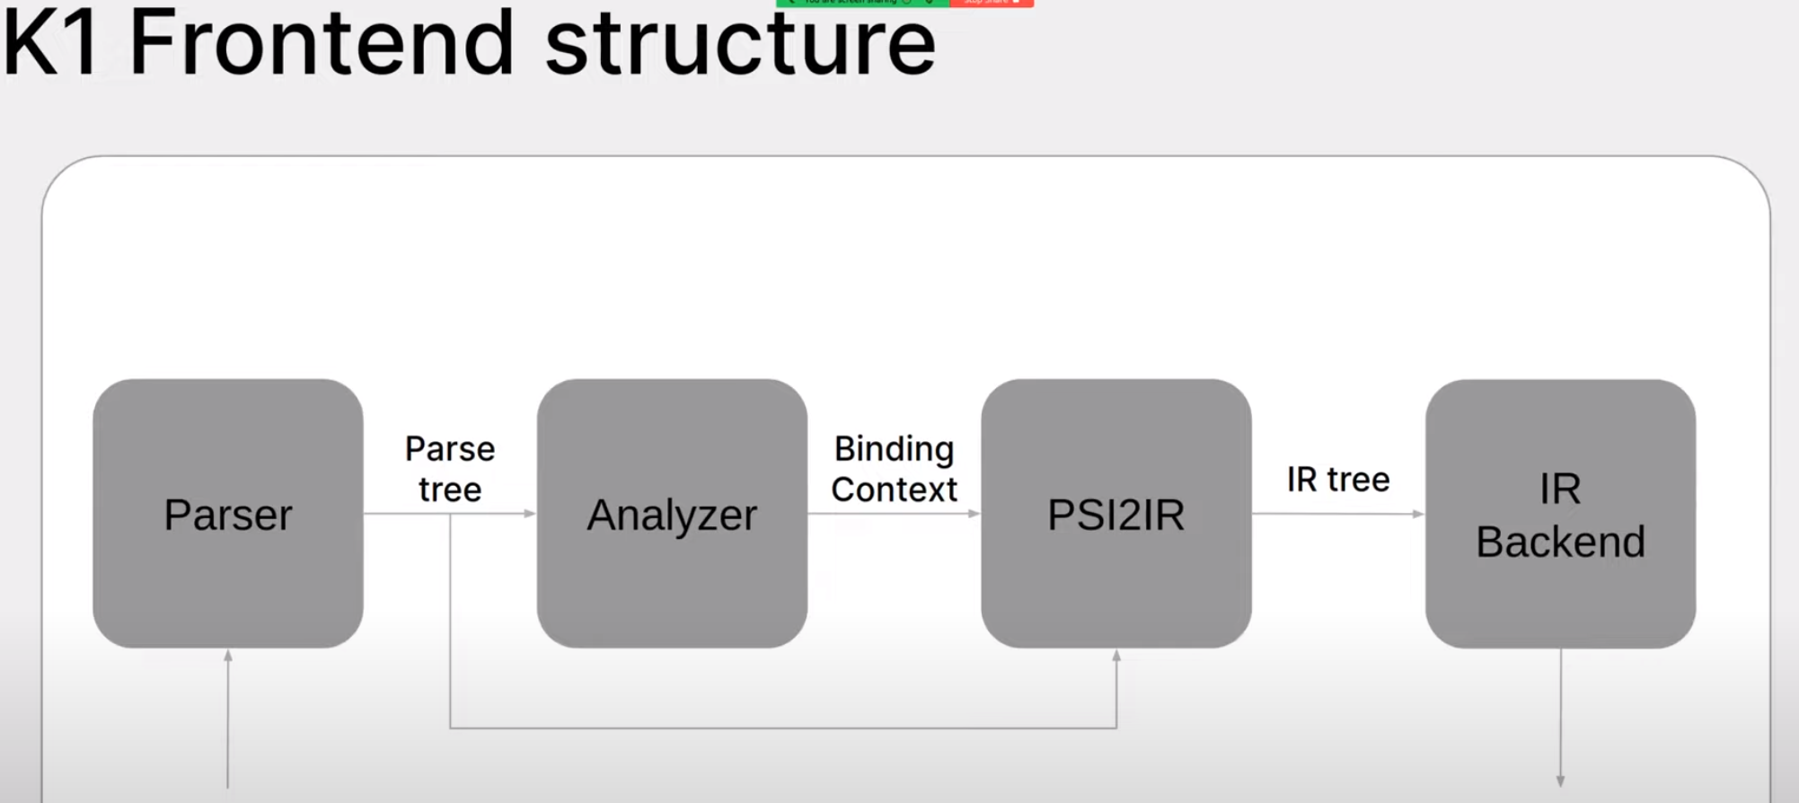
Kotlin Frontend Compiler K1

Slide 67
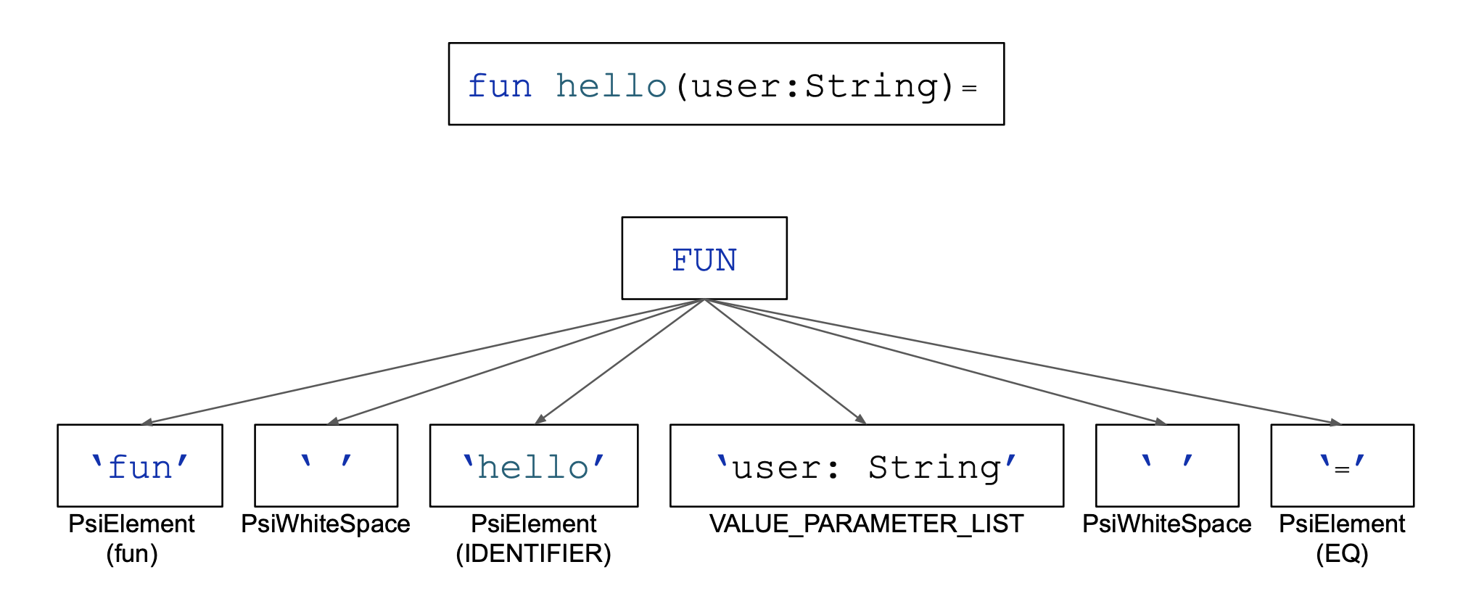
PSI - Programm Structire Interface

Slide 68
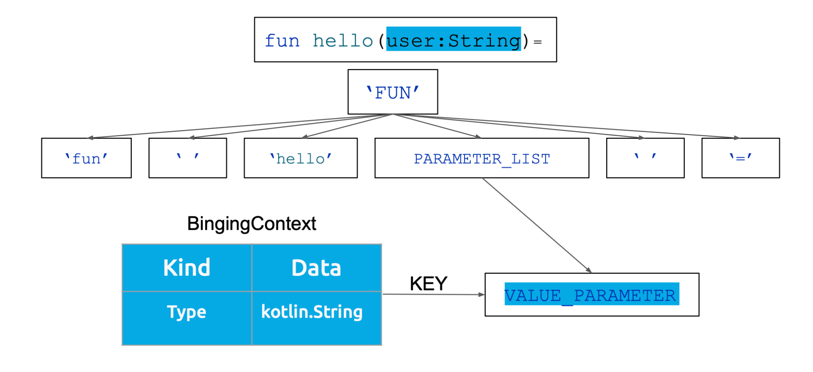
Binding Context

Slide 69
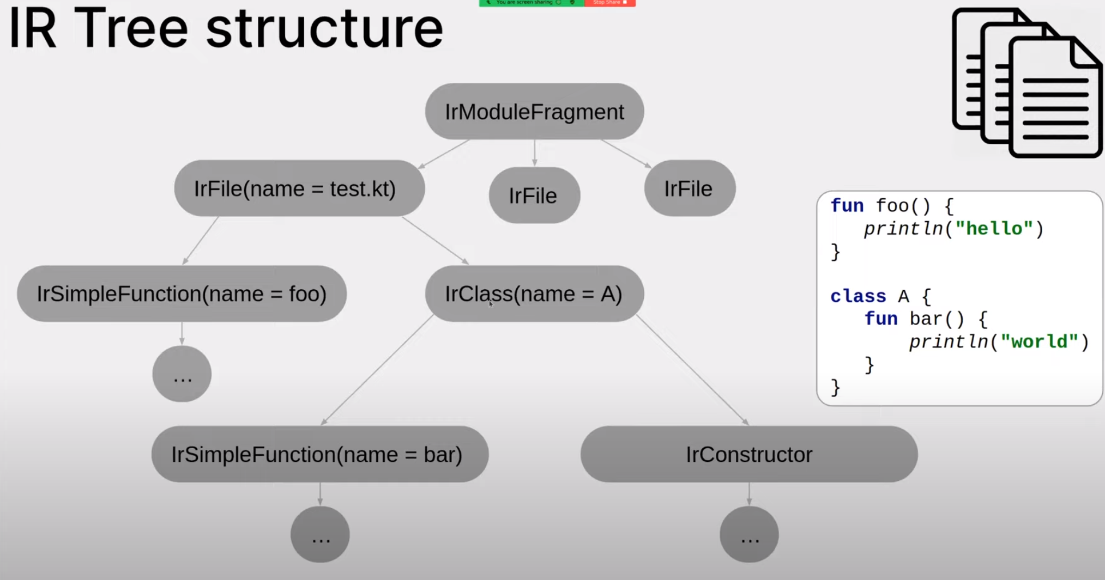
IR Intermediate Representation

Slide 70
IR Intermediate Representation
Исходный код:
fun main() {
println(debug())
}
fun debug(name: String = "World") = "Hello, $name!"
Результат:
MODULE_FRAGMENT name:<main>
FILE fqName:<root> fileName:/var/folders/dk/9hdq9xms3tv916dk90l98c01p961px/T/Kotlin-Compilation3223338783072974845/sources/main.kt
FUN name:main visibility:public modality:FINAL <> () returnType:kotlin.Unit
BLOCK_BODY
CALL 'public final fun println (message: kotlin.Any?): kotlin.Unit [inline] declared in kotlin.io.ConsoleKt' type=kotlin.Unit origin=null
message: CALL 'public final fun debug (name: kotlin.String): kotlin.String declared in <root>' type=kotlin.String origin=null
FUN name:debug visibility:public modality:FINAL <> (name:kotlin.String) returnType:kotlin.String
VALUE_PARAMETER name:name index:0 type:kotlin.String
EXPRESSION_BODY
CONST String type=kotlin.String value="World"
BLOCK_BODY
RETURN type=kotlin.Nothing from='public final fun debug (name: kotlin.String): kotlin.String declared in <root>'
STRING_CONCATENATION type=kotlin.String
CONST String type=kotlin.String value="Hello, "
GET_VAR 'name: kotlin.String declared in <root>.debug' type=kotlin.String origin=null
CONST String type=kotlin.String value="!"

Slide 71
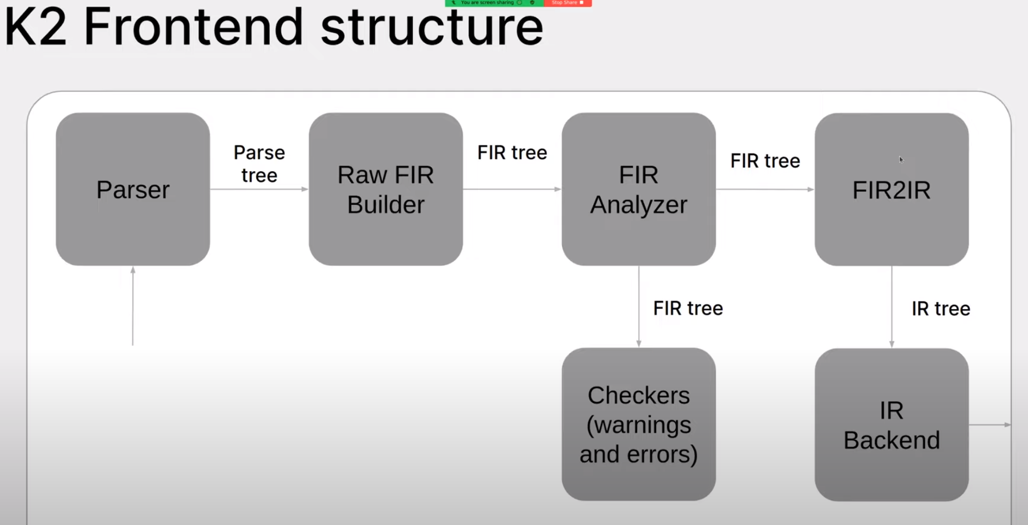
Kotlin Frontend Compiler K2

Slide 72
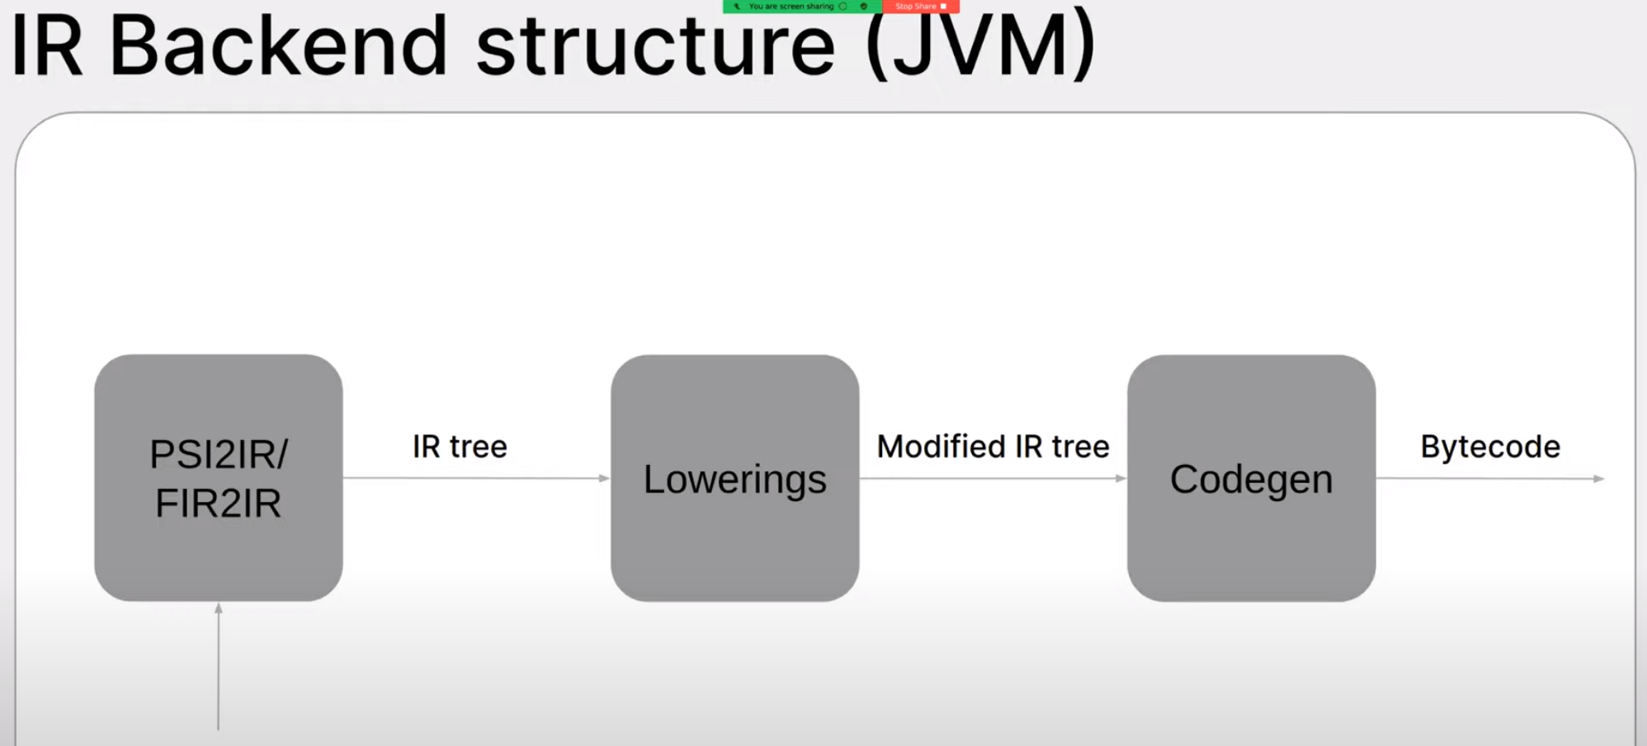
Kotlin Backend Compiler

Slide 73
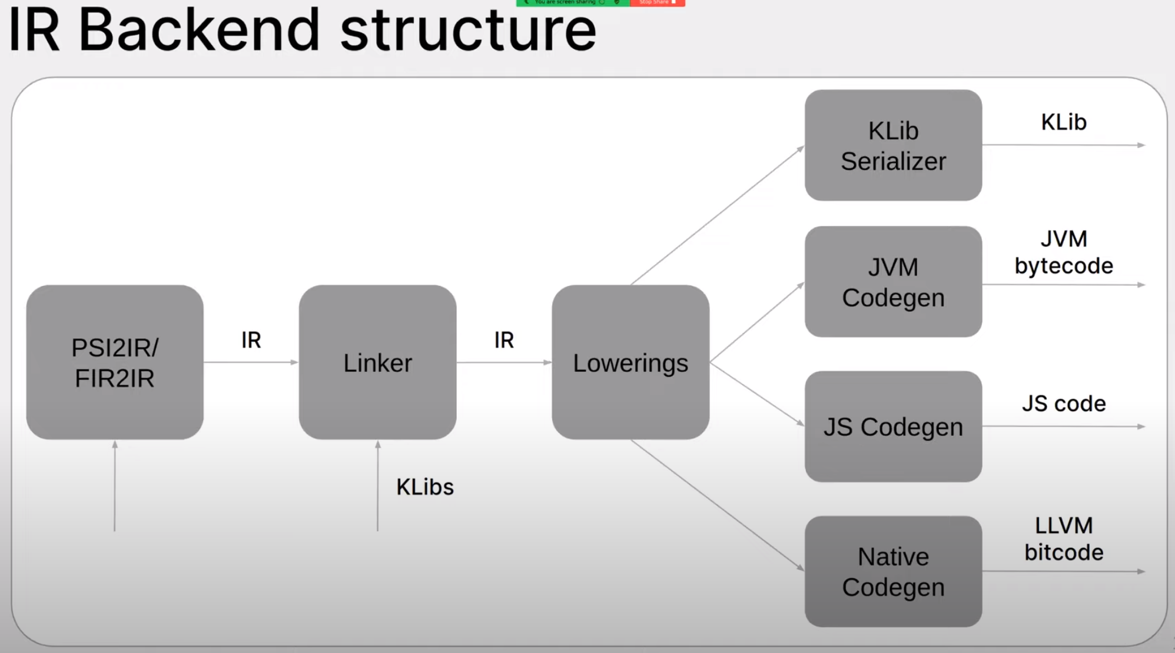
Kotlin Backend Compiler - Multiplatform

Slide 74
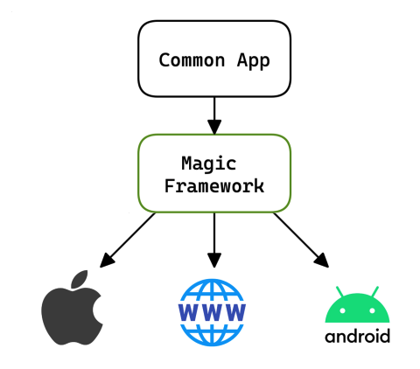
Crossplatform
Преимущества:
- отсутствие дублирования кода
- сокращены трудозатраты на разработку
Но есть и минусы:
- Меньше гибкость
- Хуже производительность
- Сложности в разработке UI приложения
- Разработчик развивается в рамках конкретного фреймворка

Slide 75
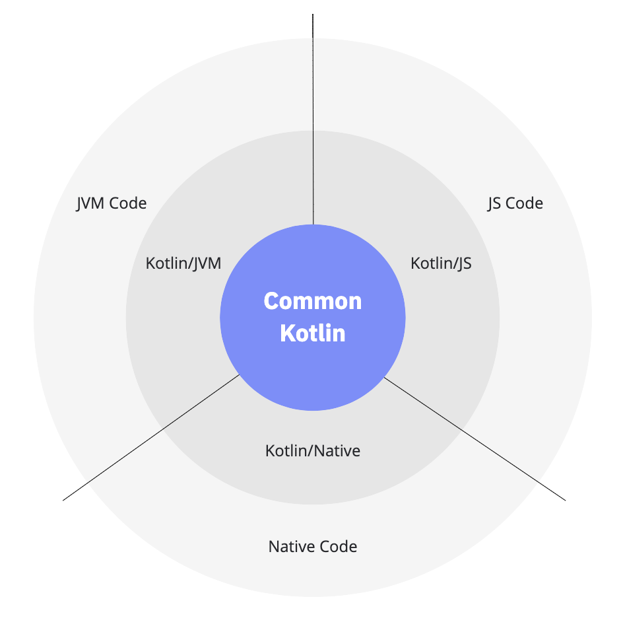
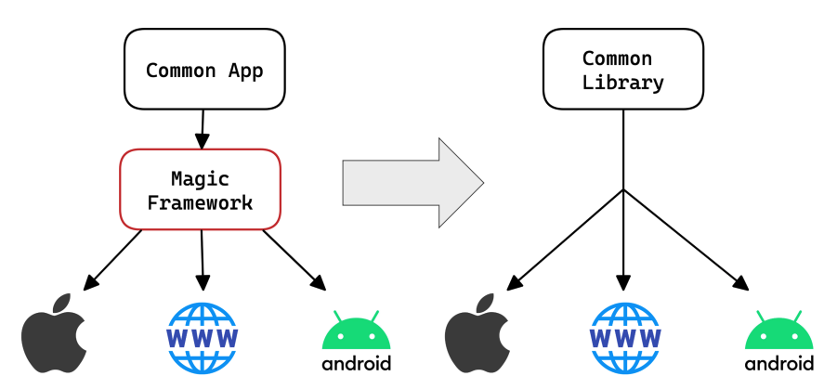
Kotlin Multiplatform Way

Slide 76
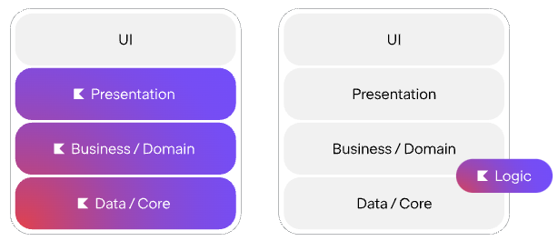
Kotlin Multiplatform Way
- сохраняется производительность на уровне нативной
- избавляет от дублирования кода
- разработчику, чтобы начать использовать достаточно изучить основные инструменты по типу Gradle, языка Kotlin
- можно использовать нативные инструменты и выносить в common только код, которые стоит разделить между платформами,

Slide 77
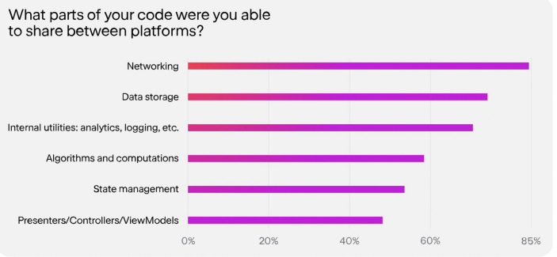
Что делят между платформами?

Slide 78
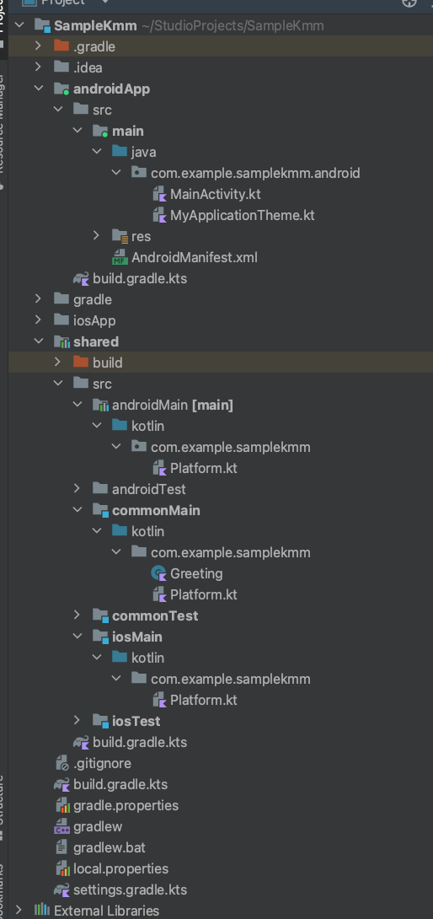
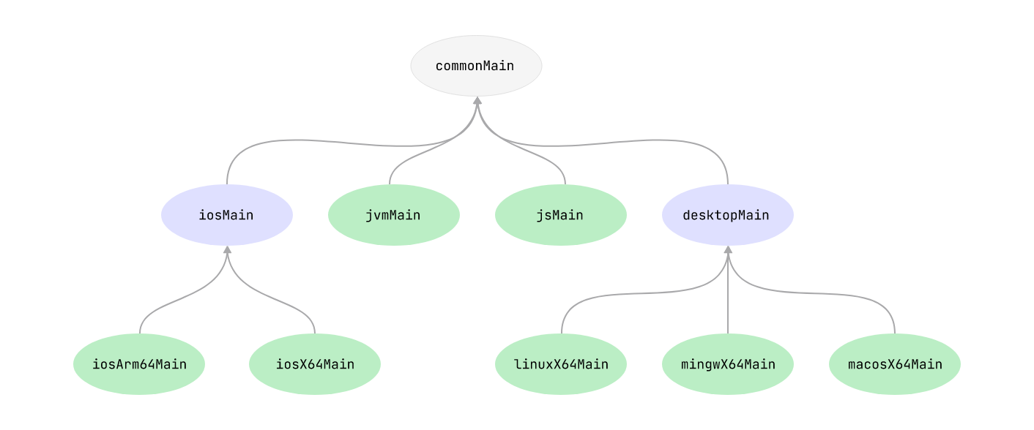
Как это работает?
- Koltin Compiler
- Kotlin Gradle Plugin
- SourceSets

Slide 79
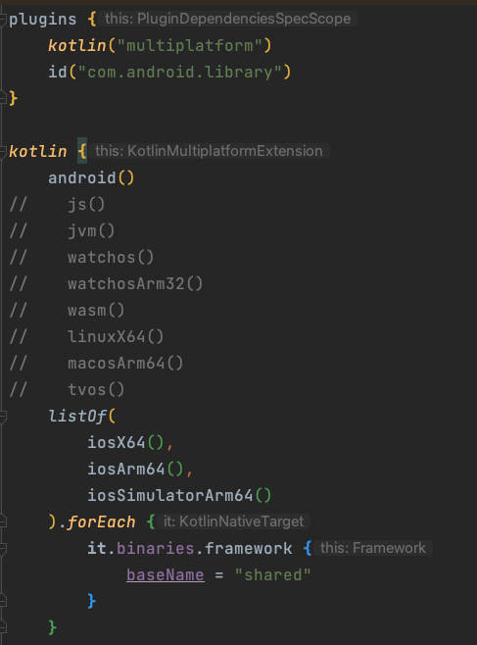
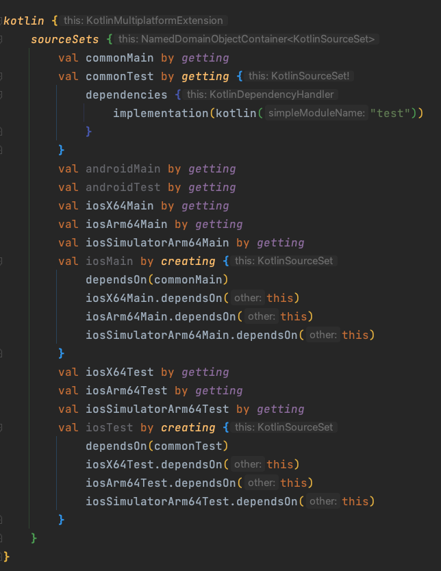

Как это работает?

Slide 80

expect/actual

Slide 81

Типы в KMM

Slide 82

Kotlin Memory Model
Kotlin/Native тянет свой трассирующий GC, так как в IOS используется ARC (automatic reference counting)
https://blog.jetbrains.com/kotlin/2021/08/try-the-new-kotlin-native-memory-manager-development-preview
https://blog.jetbrains.com/kotlin/2021/05/kotlin-native-memory-management-update/
https://kotlinlang.org/docs/native-memory-manager.html

Slide 83


Compose Multiplatform

Slide 84

Как начать?
Использовать:
установить плагин для idea
создать проект через плагин или используя генераторы проекта

Slide 85


KM IDEA Plugin

Slide 86


Multiplatform Wizard
https://terrakok.github.io/Compose-Multiplatform-Wizard/
https://terrakok.github.io/Compose-Multiplatform-Wizard/

Slide 87

Если что-то не получается - kdoctor
https://github.com/Kotlin/kdoctor

Slide 88
Ссылки
Примеры проектов:
https://github.com/touchlab/KaMPKit
https://github.com/AlexGladkov/playzone-mobile
Библиотеки:
https://github.com/terrakok/kmm-awesome
https://github.com/AAkira/Kotlin-Multiplatform-Libraries

Slide 89
Спасибо за внимание

